Slide 1
Геокешинг - это весело!
Соловьева Н.С.
воспитатель МАДОУ № 5

Slide 2
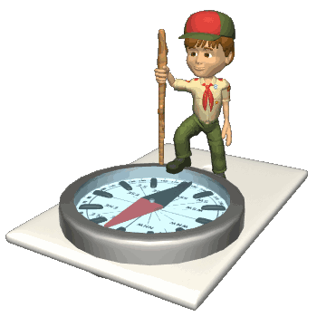
Актуальность
Перед государством, школой, дошкольными учреждениями и родителями стоит задача чрезвычайной важности: чтобы ребёнок вырос не только здоровым и крепким, но и – обязательно!- любознательным, самостоятельным, способным на решение задач в любой жизненной ситуации.
В связи с происходящими изменениями в социуме, от системы образования требуют применения новых педагогических технологий, направленных на индивидуальное развитие личности.
Одним из эффективных приёмов и методов в работе по развитию любознательности, самостоятельности дошкольников является образовательный «геокешинг».
Оно позволяет вынести обучение за рамки детского сада. Это лучший способ познакомить детей с природой родного края, достопримечательностями и историческим значением нашего города. Ведь клад можно найти не только в земле, но и во всем многообразии нашего окружающего мира.

Slide 3
Что такое геокешинг? («geocaching»), Складывая смысл составляющих его слов geo (земля) и cache (тайник, получается – «поиск тайника в земле». Это действительно смысл «геокешинга», игры, в которую играют миллионы жителей разных стран мира.
Геокешинг – приключенческая игра с элементами туризма и краеведения.

Slide 4
«Образовательный геокешинг» — педагогическая технология, помогающая ребенку самостоятельно познавать окружающий мир. Развивается ориентировка в пространстве, мышление, понимание речи, любознательность, наблюдательность и творчество.
Суть технологии – организация игровой деятельности детей, наполняя её познавательным, развивающим материалом. Современные технологии позволяют проводить обучение детей в виде игры, делают обучение интересным, творческим и значимым для участников.

Slide 5
Цель использования геокешинга в работе с дошкольниками: Развитие познавательной активности у детей дошкольного возраста. Пропаганда здорового образа жизни через спортивно – познавательную игру.
Задачи, решаемые при реализации игры геокешинг:
Формирование коммуникативных умений детей, культуры общения в жизненных ситуациях.
Формирование исследовательских умений воспитанников.
Стимулирование спортивной деятельности команд.
Развитие таких качеств как целеустремленность, концентрация внимания, логическое мышление.
Закрепление у детей умения ориентироваться на местности по карте – схеме, определять направление маршрута.
Развитие у детей интереса к самостоятельному решению познавательных, творческих задач.

Slide 6
Игру «Геокешинг» можно использовать для реализации воспитательно-образовательных задач по любой образовательной области.
1. «Познавательное развитие» - можно предлагать детям задания и решать задачи экологической и математической направленности: использовать устный счет, сравнивать предметы, находить предметы определенной формы, выполнять задания на развитие познавательно-исследовательской деятельности.
2.«Речевое развитие» - выполнять задания по картинкам, составлять рассказы по ним и находить ответ.
3. «Физическое развитие» - реализуется двигательная активность детей. Дети, идя к цели, преодолевают на своем пути разнообразные препятствия в виде основных видов движений, танцевальных и ритмических упражнений.
4.«Социально-коммуникативное развитие» - благодаря геокешингу дети учатся взаимодействовать друг с другом для достижения единой цели, используются задания на формирование безопасного поведения.
5. «Художественно-эстетическое развитие» - использование музыки в виде музыкального оформления игры, задания на узнавание музыкальных инструментов, художников, и т. д…. Возможно использование заданий на построение определенных или творческих построек из конструктора.

Slide 7
Характерные особенности геокешинга:
1. Наличие команды игроков.
2. Наличие чётко оговариваемых правил.
3. Участники сами выбирают способ, при помощи которого они будут решать поставленную задачу.
4. Игроки – команда. Каждый имеет право на свое мнение.
5. Итог – неожиданный приз, приятный для всех.

Slide 8
При организации геокешинга важно соблюдение правил участниками игры
-Действовать в команде.
-Не откланяться от маршрута
-Клад является общей находкой
-Не забыть отметить клад на карте
-Соблюдать инструкции.

Slide 9
Методика проведения элементов геокешинга с детьми дошкольного возраста
1. этап– предварительная работа. Здесь изготавливается макет группы, детского сада, участка ДОУ или другого объекта находящегося на территории или за территорией учреждения. Также на этом этапе с детьми проводятся игры-занятия по ориентированию, умение работать с макетом, картой-схемой, умение определять на них местоположение различных объектов.
2. этап– подготовительный. На этом этапе педагог создает сценарий, подбирает задачи для каждого задания, и готовит все необходимое для проведения самой игры, целью которой является найти тайник.
3. этап– проведение игры. На данном этапе с детьми рассматривается карта-схема маршрута к тайнику, дети дают ответы на вопросы, связанные с предметом или местом, где спрятан тайник, делаются фотоснимки обнаруженного места.
4. этап– презентация результатов. На этом этапе дети представляют результат, обобщают полученные знания, оформляют их в конечный продукт.

Slide 10
Технологию геокешинга можно использовать в работе с детьми разного возраста.
Младший возраст - упрощенная квест - игра, которая готовит их к геокешингу.
Они выполняют элементарные задания: поиск предметов по заданным признакам в игровой комнате; поиск предметов по рисункам.
Дети средней группы в квест - игре уже учатся пользоваться картами-схемами, и передвигаются по зданию детского сада, это является подготовкой для полноценной игры в геокешинг в старшем дошкольном возрасте. Особое внимание уделяется подбору музыки и подготовке игровых презентаций.

Slide 11
Дети старшей и подготовительной группы:
Первый этап игры начинается в группе приглашением к игре (видеописьмо, карта кладов и т. п.). Что помогает детям получить заряд разнообразных положительных эмоций, включить свое воображение, настроиться на предстоящую игру. Их могут встречать герои, которые приглашают детей и взрослых в мир приключений и поиска. Во время данного этапа активно используются здоровьесберегающие технологии. Проводится разминка. Организуются эстафеты. После этого дети получают карты, схемы, необходимые во втором этапе игры.
Второй этап - это квест-игра в здании детского сада. Дети должны пройти по заданному маршруту и найти «клады», следуя ориентирам, представленным на картах или схемах. В это время дети выполняют различные задания, как интеллектуального, так и физического характера. Благодаря данному этапу, ребенок изучает здание детского сада, в результате чего детский сад становится ему знакомым, так же как и собственный дом.
Третий этап игры проходит на улице. Во время уличной части игры геокешинга дети совершают длительную пешую прогулку, своеобразный мини-поход по территории детского сада, передвигаясь с помощью карты. Неожиданная встреча в пути может произойти со сказочными персонажами. Дети могут пригласить персонажа поиграть с ними, вместе разрешить проблему. На улице обычно дети находят клад, ключи или подсказки.

Slide 12
Организация технологии «Образовательный геокешинг» позволяет повысить самостоятельность, активность детей, любознательность, развить творческую самостоятельность , умение детей самостоятельно, разными способами находить «клад», и, использовать эти знания для создания новых объектов действительности, а так же делает развивающую предметно-пространственную среду образовательной организации открытой для активного участия родителей.

Slide 13
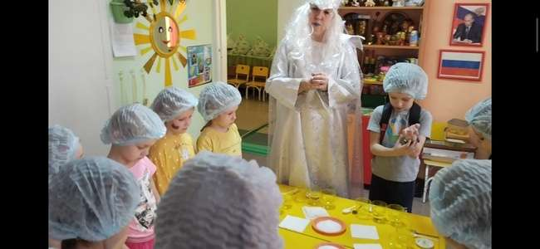
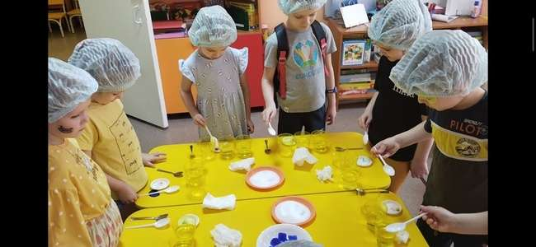

Slide 14
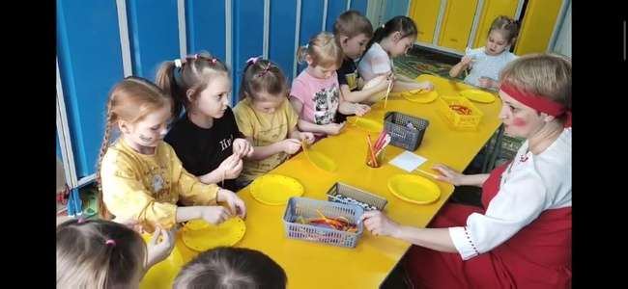
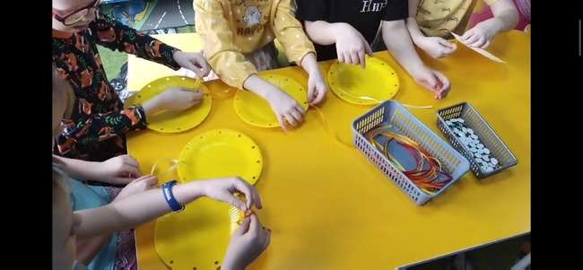

Slide 15
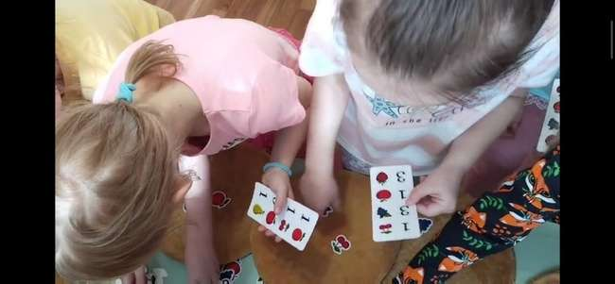
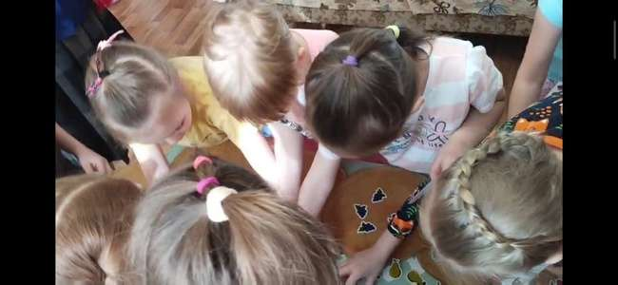

Slide 16
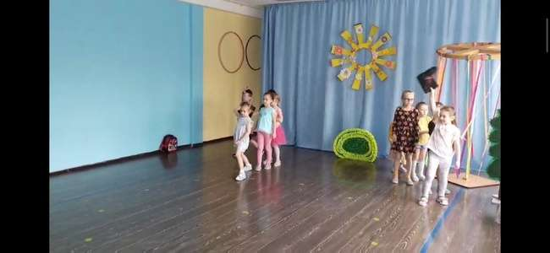
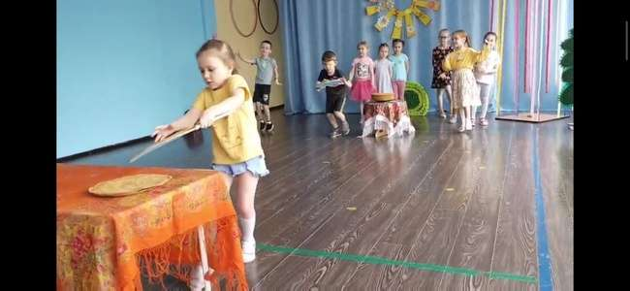

Slide 17
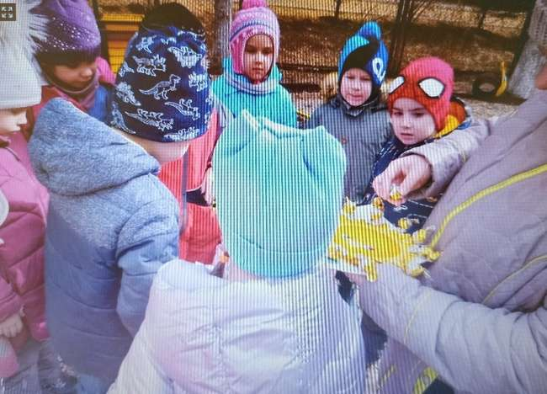
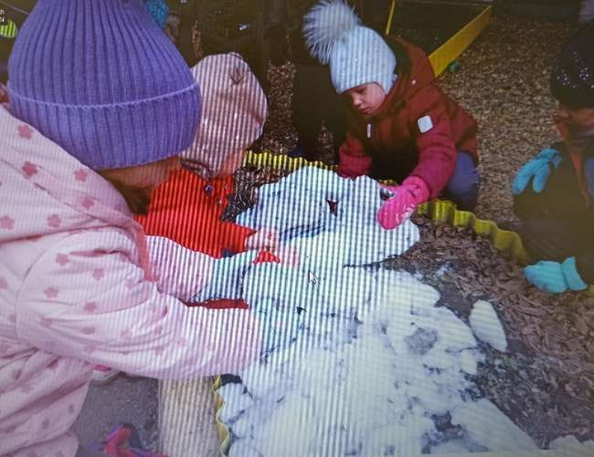

Slide 18
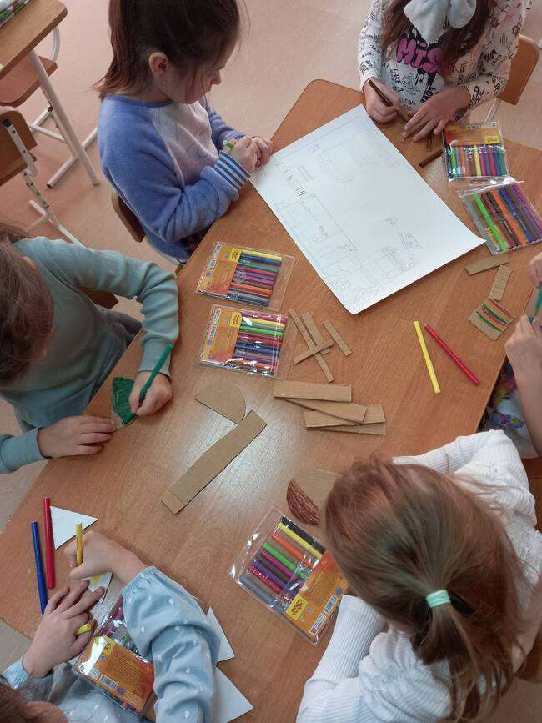
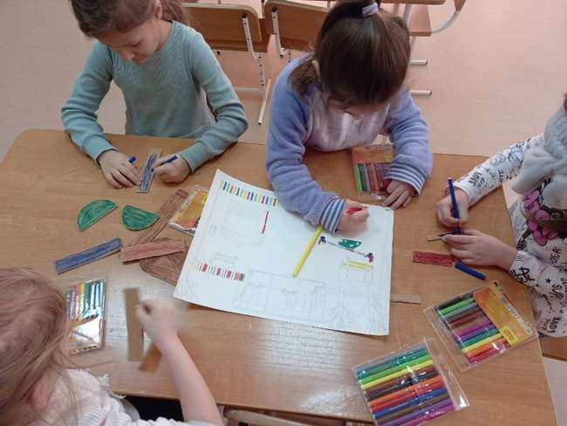
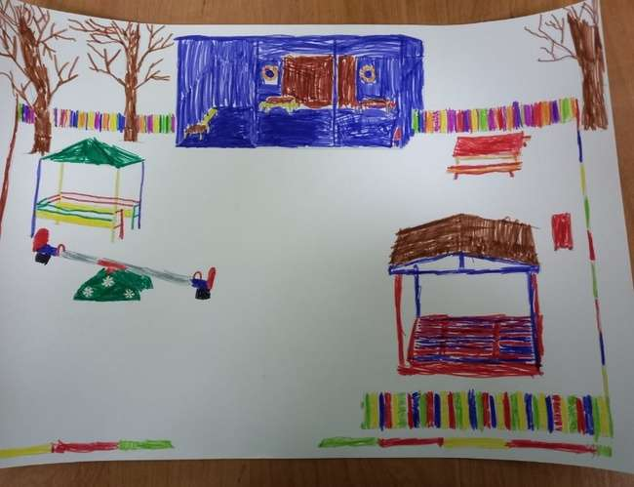

Slide 19
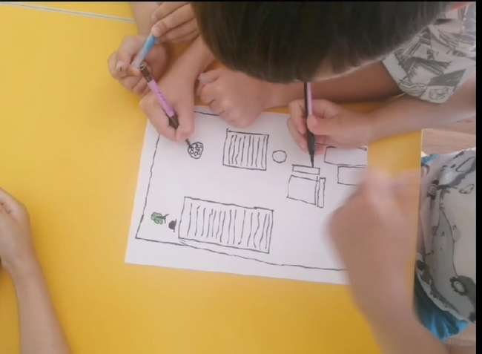
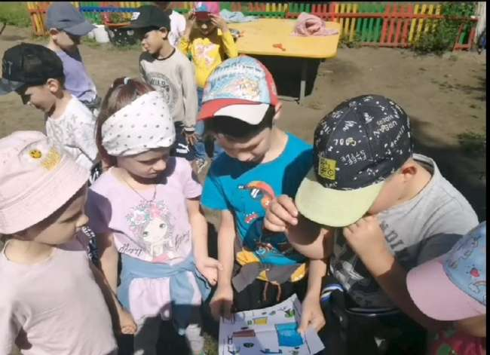
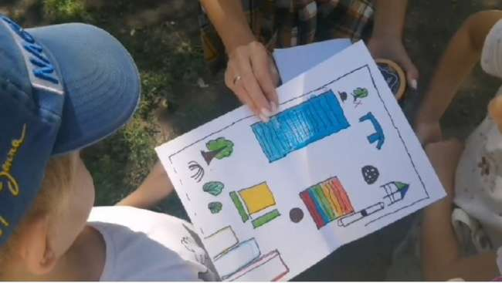
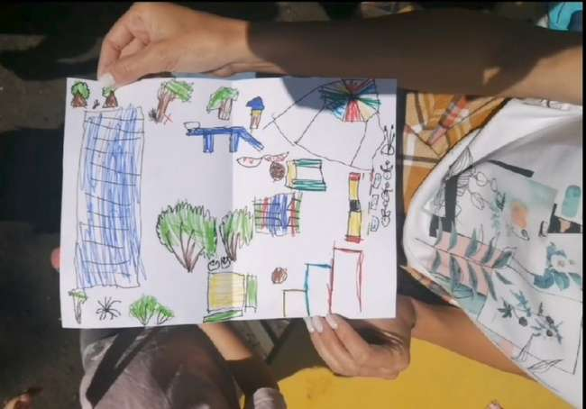

Slide 20
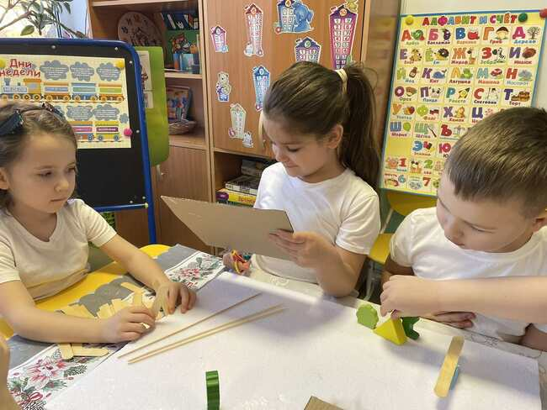
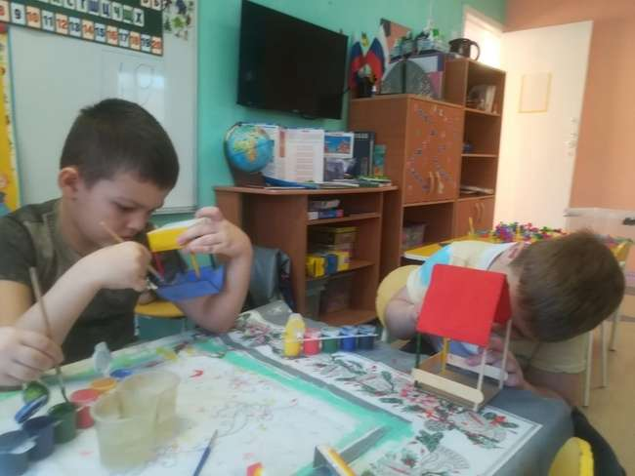
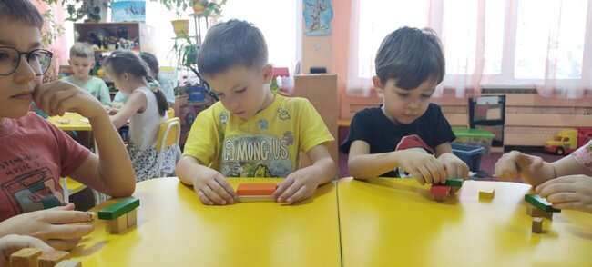

Slide 21
В процессе активной реализации технологии «образовательного геокешинга», дети дошкольного возраста приобретают способность осуществлять экспериментирование:
-видеть и выделять проблему;
-принимать и ставить цель;
-анализировать объект или явление;
-выдвигать гипотезы и предположения;
-делать выводы;
-фиксировать этапы действий и результаты графически.

Slide 22
за внимание!

